Slide 1
Marc Marquez의 미래?

Slide 2
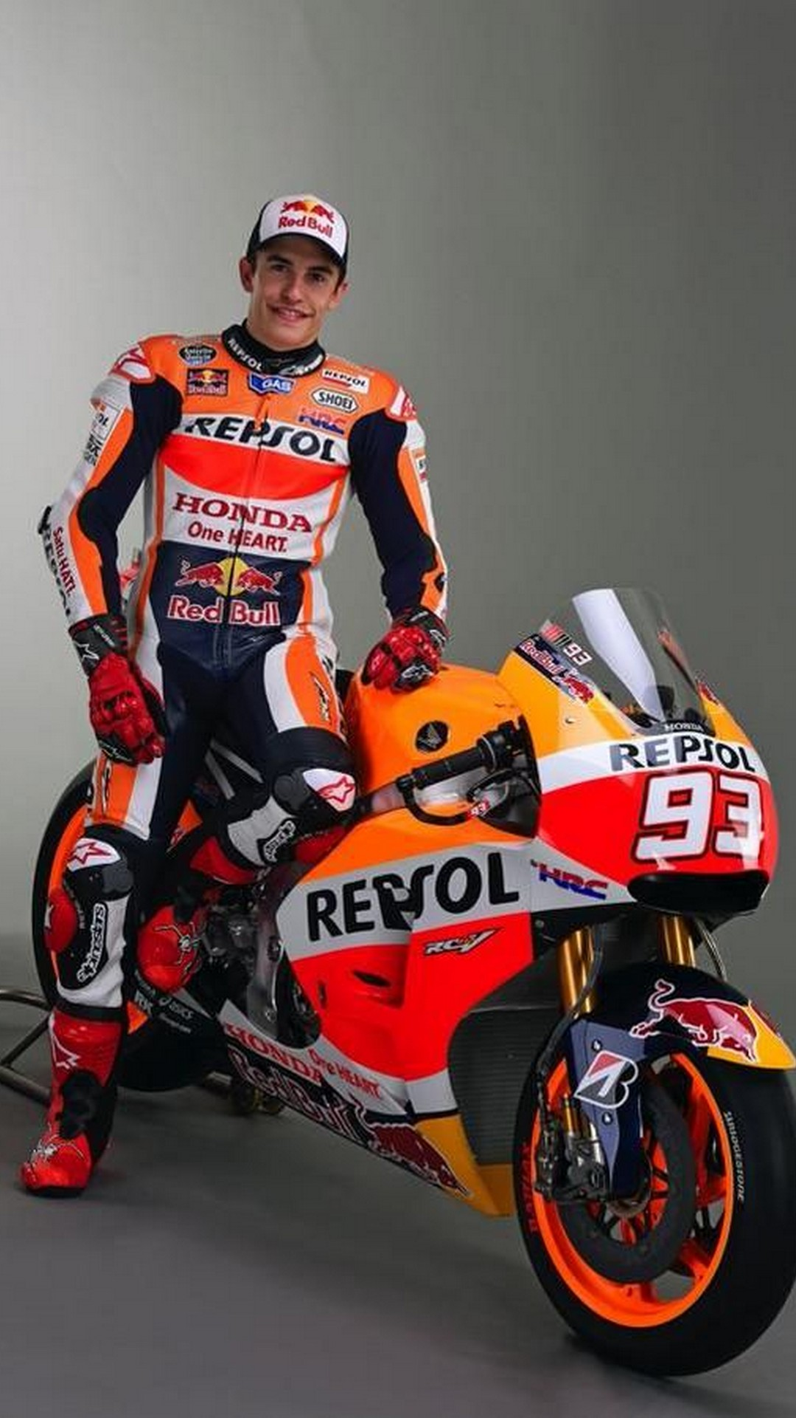
1. About Marc Marquez..
* 1993년 2월 17일 (현재 만26세) * MotoGP 선수 * 월드 챔피언 : 125cc 부분 1회 (2010), Moto2 1회 (2012), MotoGP 5회
(2013, 2014, 2016, 2017, 2018) * 혼다 소속으로 5회 우승 및 2020년까지 계약함. * 위의 3개를 요약하자면 현역 최고의 MotoGP 선수 * 이 선수를 고른 이유? 현역 최고의 선수이자, 역대 최고의 선수가 될 지도 모름. MotoGP 에서 최다 우승인 발렌티노 로시의 7회 우승에 2개 앞으로 다가왔고, 또한 지아코모 아고스티니의 통산 Moto 전체 우승인 15회 우승에 8개 앞으로 다가왔음.

Slide 3
2. Marquez 의 미래 : TYPE A
* 2013~2020년까지 그는 Repsol Honda 에서 뛰기 때문에 (조건은 같음), 2013~19년 첫번째 대회까지의 성적으로 예측함. 2019년은 향후 18개 대회, 2020년 또한 19개 대회 성적으로 예측함. * Forecast, Trend 함수를 사용함. 단 Forecast 는 시계열 함수 반영
* 최근 109개 대회 (전체), 91개 대회 (13년까지 제외), 73개 (14년까지 제외), 55개 (15년까지 제외), 37개 (16년까지 제외), 19개 (17년까지 제외) 를 바탕으로 점수를 예측함. * 시즌 포인트 총 점수. 즉 19개 대회 최종합으로 예측함. 시계열이 있는 건 시계열을 반영했음. 시계열이 없는 건 시계열을 반영 안함.

Slide 4
4. 2019년 ~ 2020년 마르케즈 예상?(Type A)

Slide 5
5. TYPE A Trend, Forecast 로 본 Marquez
* 우선 과거 전례로 봤을 땐 2013~2018년까지 그가 챔피언을 놓친 2015년엔 242득점을 기록했고, 나머지 시즌엔 298득점 이상을 거두었다. 하지만 2018년까진 18개의 레이스에서 거둔 성적이고 2019년 부턴 19개의 레이스에서 거둔 성적을 봐야 하기 때문에 이 점수를 환산하자면 그는 19개 레이스 기준으로 255득점이 최저점이고, 나머지 시즌엔 315득점을 넘겼다고 볼 수 있다. * 2019년을 봤을 땐 Trend3 이 2015년 이후 가장 안 좋은 성적을 기록했지만, 나머지 부분에선 최소 313득점 이상을 기록해 못해도 2016, 2017년 만큼의 성적을 보여줄 것이다(18레이스 298득점, 19레이스 환산 315득점). * 가장 뛰어난 때가 Trend6, Trend1, Trend2, Forecast 로 봤을 때 330득점 이상을 기록했을 때인데, 2018년 18레이스 321득점을 기록한 것을 감안하면 2018년 만큼은 할 거다라고 보여줄 것이다. Trend6 같은 경우는 2013년 수준 (18레이스 334득점, 19레이스 환산 352득점) 에 가깝다라고 전망된다. * 결론적으로 보면 Trend3 을 제외하고 여전히 그는 2019년엔 월드챔피언일 가능성이 높다. 그러나 2020년엔 상황이 조금 다를 수도 있다. 최저득점으로 우승을 했던 2016, 2017년 만큼의 수준 (19레이스 환산 315득점) 못넘는 경우가 4번, 넘는 경우가 3번이기 때문이다. * 호르헤 로렌조가 기록한 2010년의 383득점은 깨지 못할 것으로 전망된다. 심지어 발렌티노 로시의 최전성기인 2002년, 2003년인 355, 357득점에도 미치지 못한다.

Slide 6
6. Marquez 의 미래 : TYPE B
* 9개 대회 씩으로 쪼개서 예측함. 즉 시즌 절반을 나누고 그 점수를 바탕으로 패턴을 분석함. * 2013~2018년까지 시즌 18개 대회를 첫 9개 – 나중 9개로 쪼갠 다음 => 2019년 예측을 하고 두개를 더한 다음에 18을 나누고, 19를 곱한 값을 반영함. (ex) 1=2013년 첫 9개, 12 = 2018년 마지막 9개) * 2013~2018년, 2014~18년, 2015~18년, 2016~18년, 2017~18년, Growth , Trend, Forecast 함수 반영. * Forecast 중에서 사계열이 적용되는 경우는 사계열을 적용했음.

Slide 7
6. Marquez 의 미래 : TYPE B 예측 결과

Slide 8
6. Marquez 의 미래 : TYPE B 예측 결과
* Type A 같은 경우는 모든 예측 결과값이 2019 시즌 > 2020 시즌이지만, Type B 같은 경우는 확실히 다르다. 2020시즌이 2019시즌 보다 앞선 경우가 5차례 나왔다. * 커리어 로우 지점이 18레이스 242득점을 기록한 2015시즌인데 (19레이스 환산 255득점) Growth3 같은 경우 2015시즌 만큼이나 부진할 것이다. * 2018 시즌 (18레이스 321득점, 19레이스 환산 338득점) 만큼 기록한 시즌을 예측한 경우는 2019시즌은 1차례 (Trend7) 이 나왔으며 Forecast2 같은 경우는 마르케즈의 커리어 하이 시즌은 2014 시즌 (18레이스 362득점, 19레이스 환산 382득점)의 모습을 2020 시즌에 보여줄 것으로 전망된다. * 그럼에도 불구하고, 2010시즌 호르헤 로렌조가 기록한 18레이스 383득점을 넘지 못한 것은 물론이고, 현역 선수 중에서 가장 뛰어난 퍼포먼스 발렌티노 로시의 2003 시즌 (16레이스 357득점)은 총점만 넘길 것이다. 로시의 2003 시즌을 19레이스로 환산하면 424득점에 이르기 때문이다. * 예측을 뛰어넘는 결과를 얻고, 더 나아가서 기록을 경신하려면 Repsol Honda가 그에게 더 많은 지원을 해야 되지 않을까?

Slide 9
끝.

